Slide 1
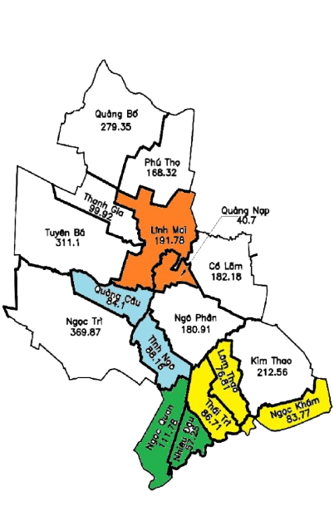
PHƯƠNG ÁN SẮP XẾP CÁC THÔN
Số TT | Tên thôn sắp xếp, sáp nhập | Số hộ gia đình | Dự kiến tên thôn sau sắp xếp |  | Số hộ gia đình của thôn sau sắp xếp, sáp nhập
1 | Ngọc Quan | 494 | 1 | Thôn Ngọc Quan | 679
2 | Nhiêu Đậu | 185
3 | Lâm Thao | 292 | 2 | Thôn Lâm Thao | 775
4 | Ngọc Khám | 209
5 | Thái Trì | 274
6 | Tỉnh Ngô | 293 | 3 | Thôn Bình Định | 591
7 | Quảng Cầu | 298
8 | Lĩnh Mai | 702 | 4 | Thôn Quảng Phú | 894
9 | Quảng Nạp | 192
Tổng số thôn đăng ký sắp xếp: 9,
số thôn giảm 5; sau sắp xếp còn 12 thôn.

